Slide 1
Laboratorium Szkolnego Budżetu Obywatelskiego

Slide 2
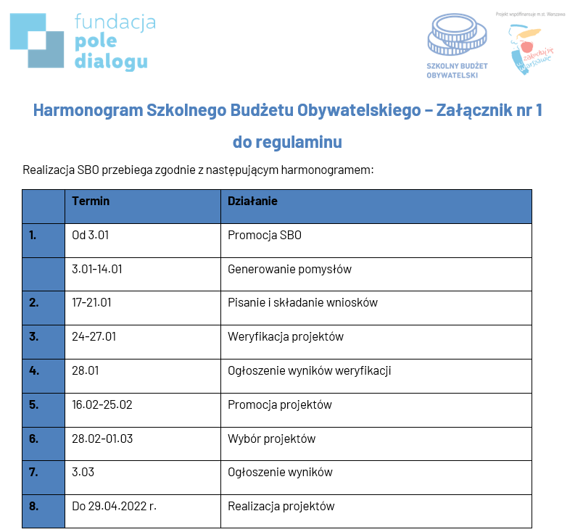
Harmonogram projektu.

Slide 3
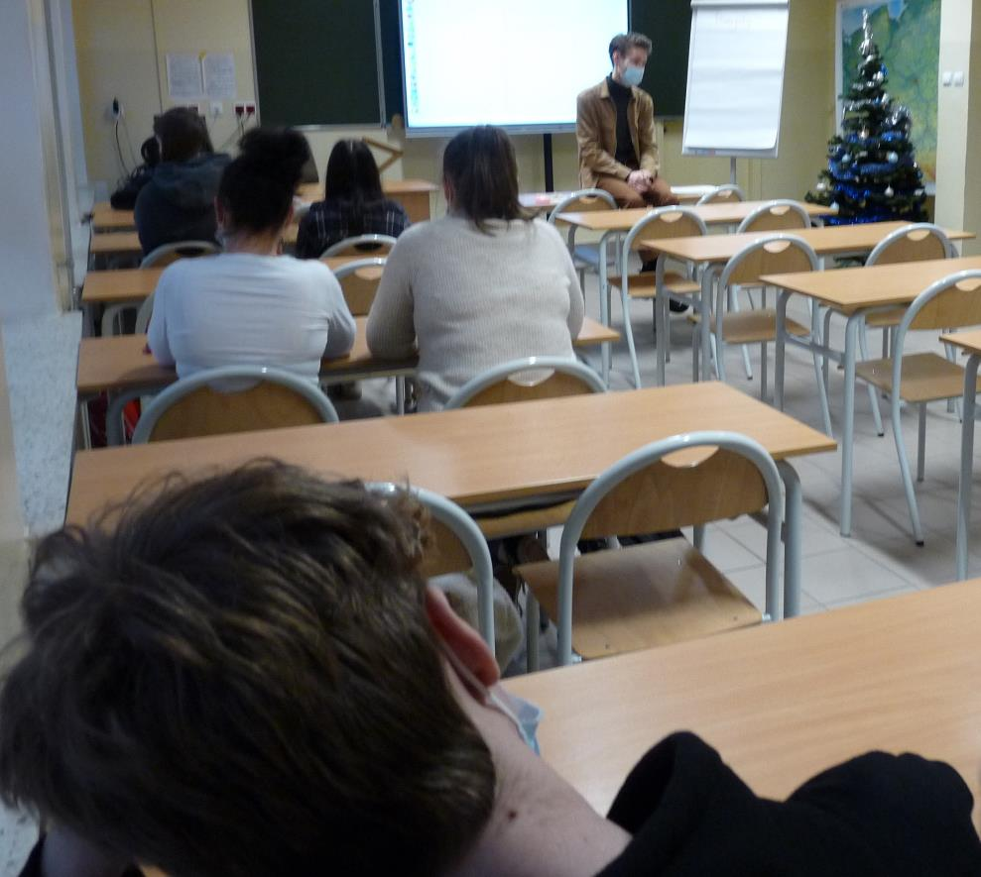
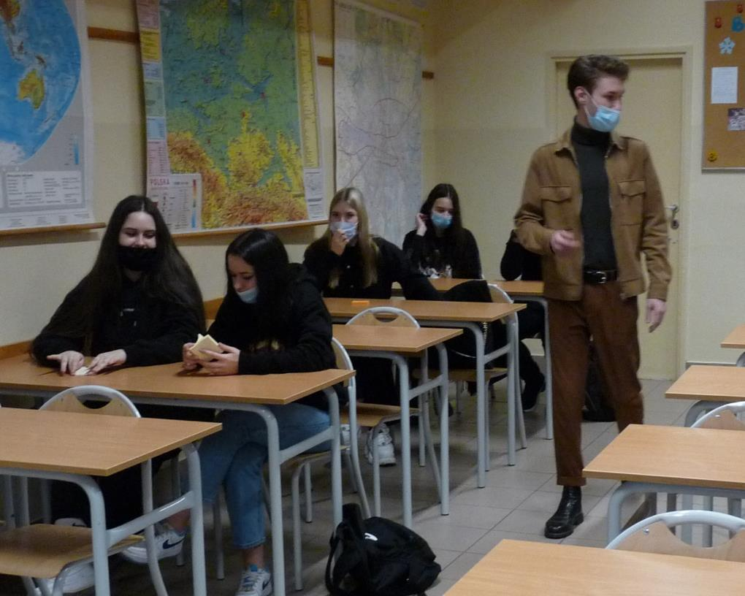
Warsztaty z generowania pomysłów.

Slide 4
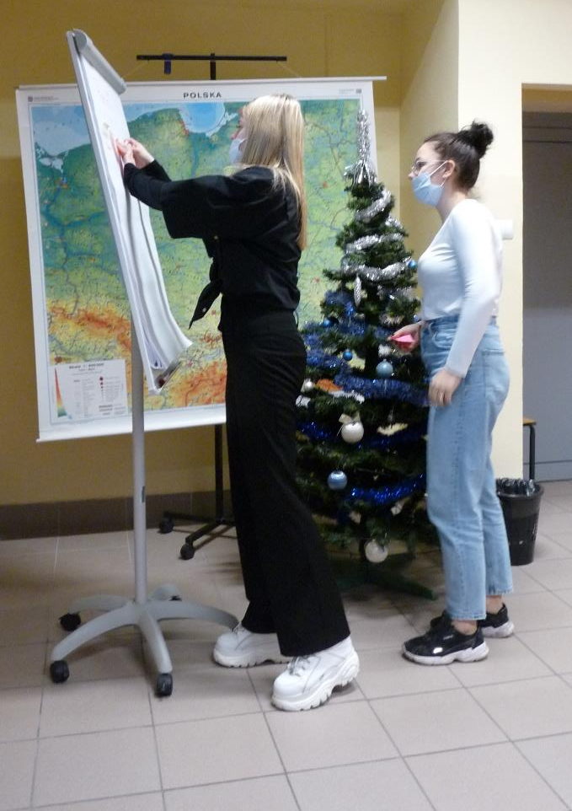
Warsztaty z generowania pomysłów.

